Slide 1
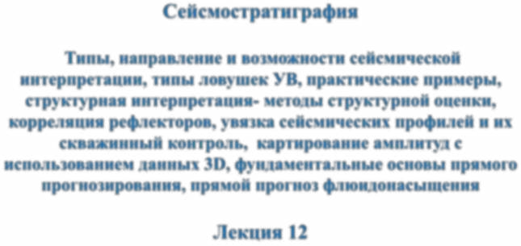
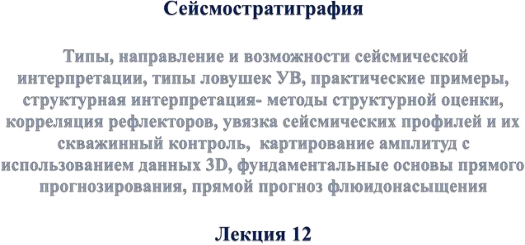

Казахский Национальный Исследовательский Технический Университет, Кафедра “Геофизики”

Slide 2
Cейсмическая интерпретация
Объекты изучения
Сейсмическая интерпретация.
Определение ловушек.
Структурное картирование.
Сейсмическая интерпретация амплитуд.
Обстановки осадконакопления.
Сейсмостратиграфия.
Важный акцент
Сейсмическая интерпретация позволяет:
Расположить скважины оптимальным образом.
Осуществить разведку перспективных площадей и выявить скопления УВ.
При конвертации сейсмических карт в глубинные необходима точность в
определении сейсмических скоростей.

Slide 3
Объекты изучения
Основные концепции интерпретации.
Сейсмические наблюдения и обработка.
Интерпретация:
  Картирование в целях оптимального расположения скважин.
  Сейсмическая стратиграфия.
  Анализ амплитуд.
Продвинутые методы для оценки коллекторских свойств горных пород:
  Aтрибуты.
  AVO.
  Инверсия.

Slide 4


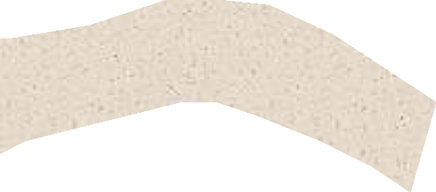
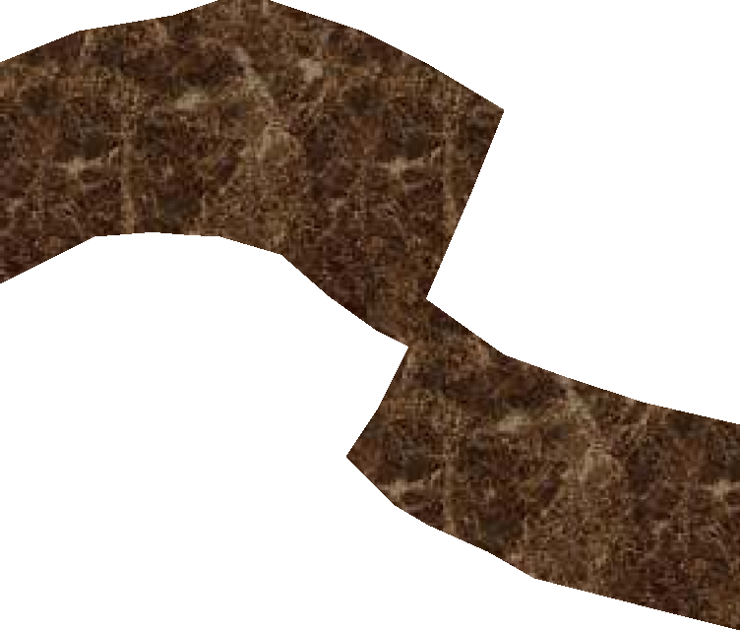
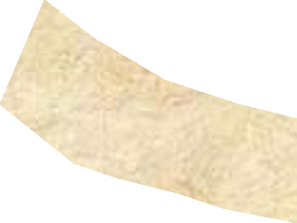
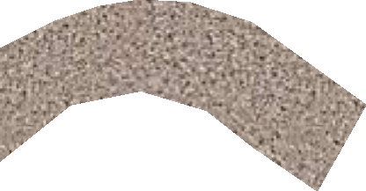
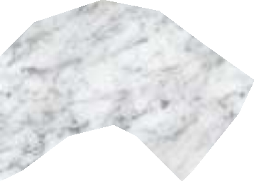
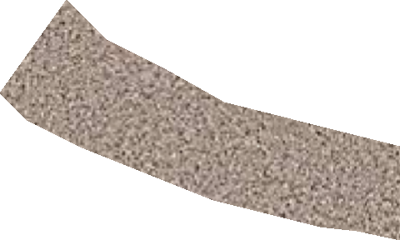
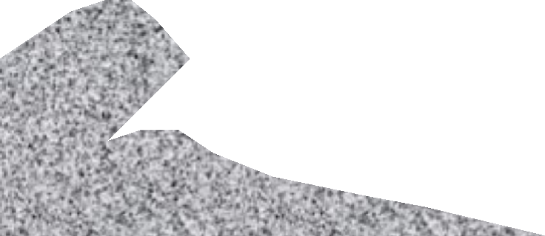
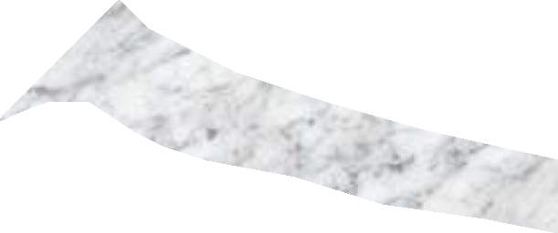
Направления сейсмической интерпретации
S
N
Структура
Литология
Поровый флюид
Трещиноватость
Давление

Slide 5
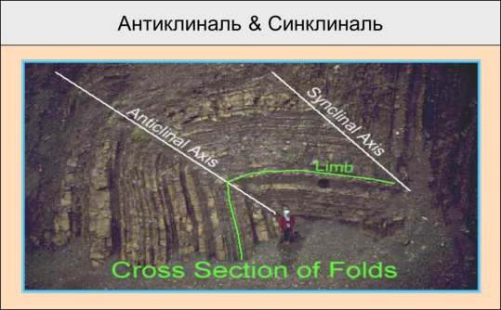


Типы ловушек углеводородов
Структурная
Стратиграфическая
Комбинированная

Slide 6
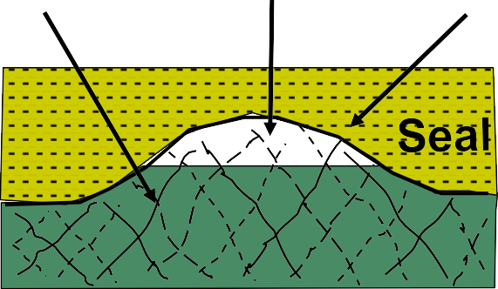
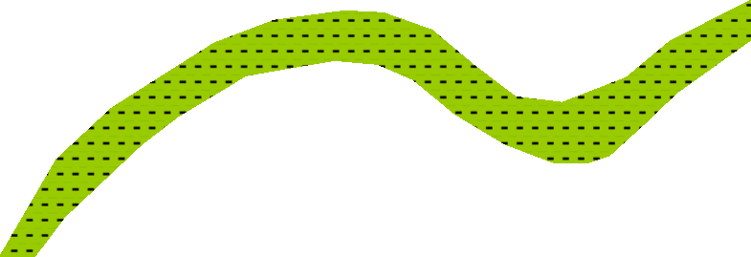
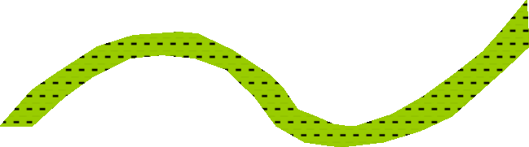
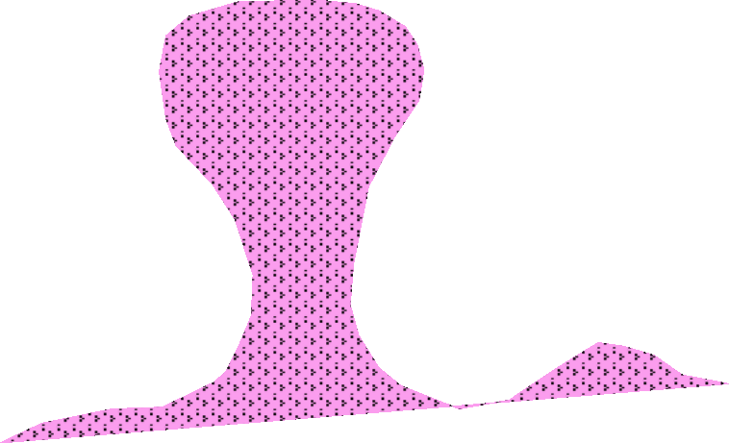
Структурные ловушки (для углеводородов)
Газ
Сланцы
Нефть
Ловушка
Газо-нефт.
Контакт
Замок
Водо- Нефтяно Контак
й
т
Нефть
Складка
Трещиноватый фундамент
Соля-
ной купол
Salt
Diapir
Нефть
(modified from Bjorlykke, 1989)

Slide 7
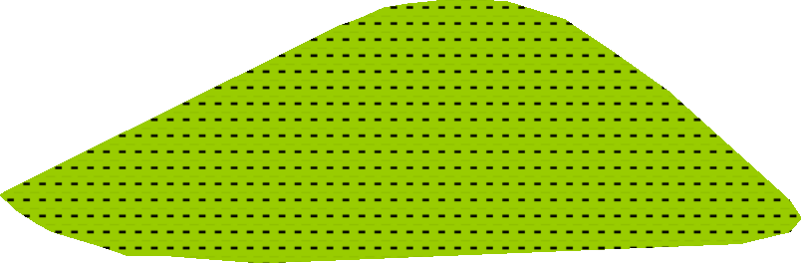
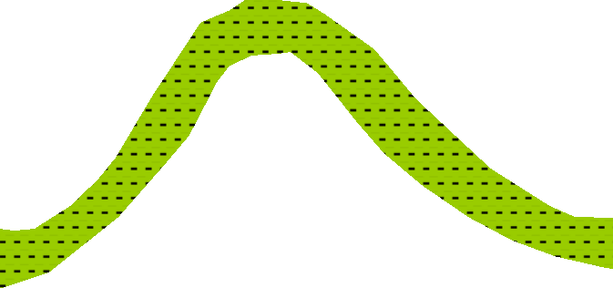
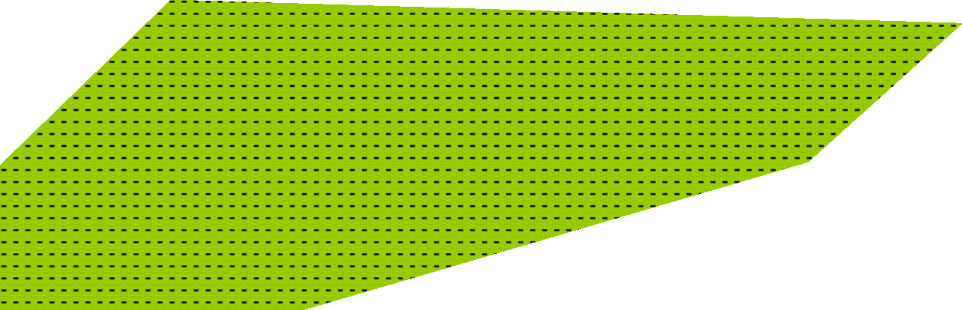

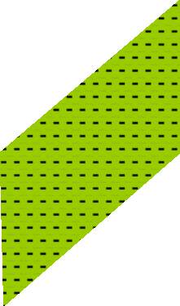

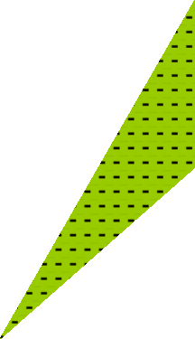




Массивные ловушки (для углеводородов)
Газ
Нефть
Песчаник
Глины

Slide 8
Приразломные (тектонически
-экранированные ловушки)
Нефть / Газ

Slide 9
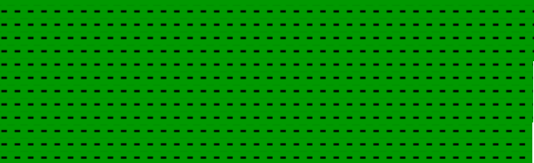
Ловушки стратиграфического типа
Несогласные
Выклинивающиеся
Несогласия
Нефть/Газ
Нефть/газ
Водяной контакт
Шнурковые (каналовые)
Нефть/газ
(modified from Bjorlykke, 1989)
03.05.2022
КазНИТУ им.К.И.Сатпаева
9

Slide 10
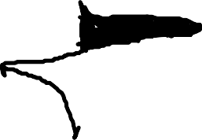


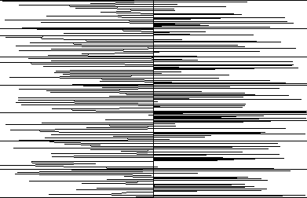

Концептуальная модель сейсморазведки
x
+ =
Time
*
Использование источника
Отраж. способность
Потери
Помехи
Сейсмич. трассы
03.05.2022
КазНИТУ им.К.И.Сатпаева
10

Slide 11
Месторождение Аугер и соляной купол Аугер
SALT
03.05.2022
КазНИТУ им.К.И.Сатпаева
(Kendrick, 2000)
11

Slide 12
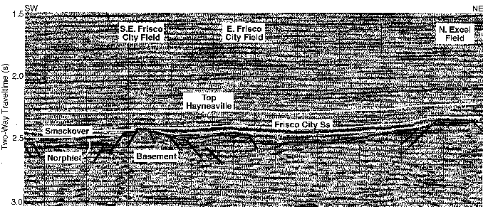
Сейсмический разрез, месторождение Фриско Сити
Modified from Montgomery and others, 1997

Slide 13
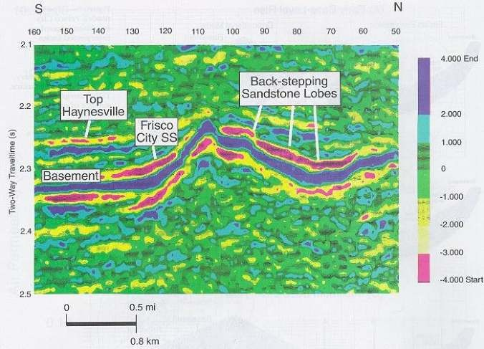

Месторождение Северный Фриско Сити: 3-D Сейсмический профиль
Back-stepping ^{Кровля} Sandstone Lobes Хайнсвилл
Фундамент
Modified from Montgomery and others, 1997

Slide 14
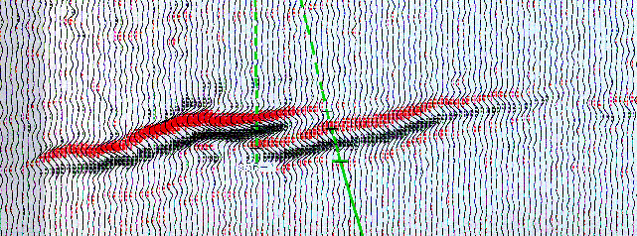
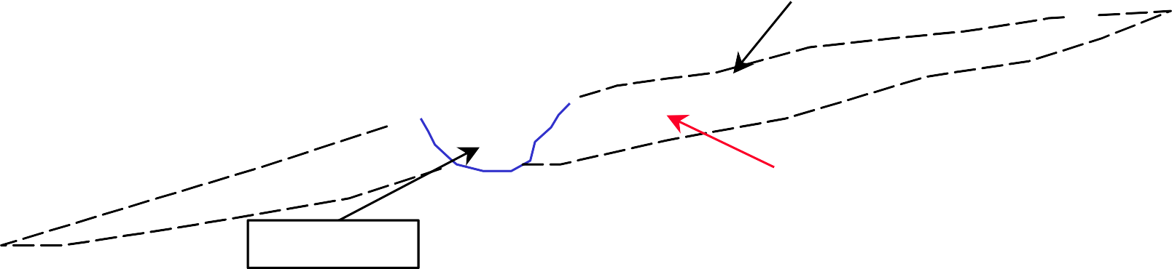
Месторождение Рам, L-пески, Мексиканский залив
ЮЗ
СВ
SW
NE
 | VK 956 #1 |  | VK 912 #2
L пески J.пески 100 футов газо- _{? 3000 ft} насыщ. мощнос Заполнение ^{ти} канала
L Sand
J Sand
1000 ft
~100’ net gas
Channel fill
(По Клемансо и др., 2000)

Slide 15
Временной разрез, иллюстрирующий газонасыщенные пески “N”
West
Ram/Powell Field
East
J sand
L sand
4.0 s
M sand
N sand
4.5 s
Tertiary Cretaceous Unconformity
3363 ft
(Clemenceau et al., 2000)
15

Slide 16
Типы сейсмической интерпретации
Структурная – картирование и глубинная конверсия.
Стратиграфическая – анализ обстановок осадконакопления.
Амплитуды/Атрибуты/Инверсия – качество прогноза.
В различных комбинациях все они сегодня используются на рабочих станциях.

Slide 17
Структурная интерпретация- стадийность картирования по данным сейсморазведки 2D
Определение местоположения профилей и точек пересечения на
основной карте.
Корреляция рефлекторов.
Индицирование («пикирование») ограничений разломов.
Увязка сейсмических профилей и их скважинный контроль.
Пикирование времени отражений выбранных интервалов.
Картирование изогипс.
Глубинная конверсия с использованием скоростного контроля.

Slide 18
Система профилей сейсморазведки 2D
Calibration well
37200
37100
37000
36900
36800
36700
30750
30790
30830
30870
30910
30950
30990
31025

Slide 19
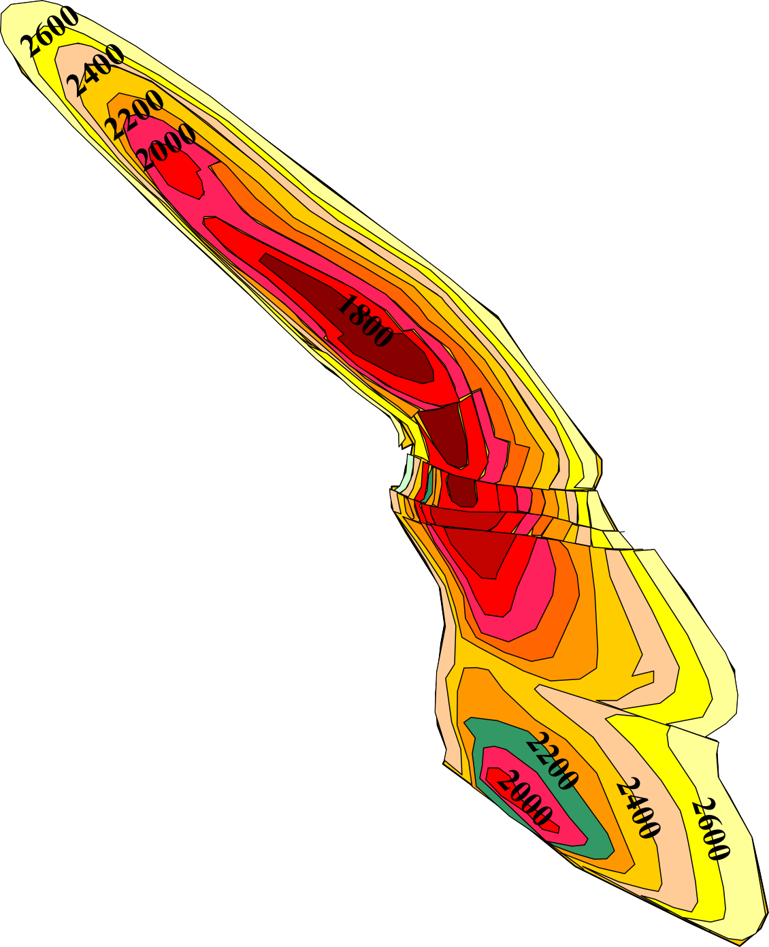




Методы структурной оценки:
Структурная карта
2200
Depth (ft) below sea level
A
Ft
0
B
A
B
1000
22000000
3000
++
+
KK HHoorriizzoonn + ₊
++ +
++
+
4000
+
₊ +
5000
+
++
+ +
+
03.05.2022
КазНИТУ им.К.И.Сатпаева
(modified from Lees, 1952)
19

Slide 20
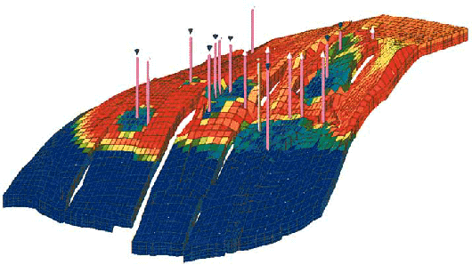
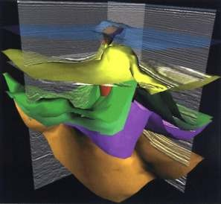
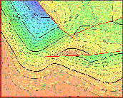
Визуализация УВ резервуара

Slide 21
Корреляция рефлекторов (осей синфазности)
Амплитудная выразительность.
Характер сейсмических импульсов.
Частотный диапазон волнового пакета.
Уменьшение амплитудной выразительности и расщепление волнового пакета.
Не заретушированность сейсмическими шумами.

Slide 22
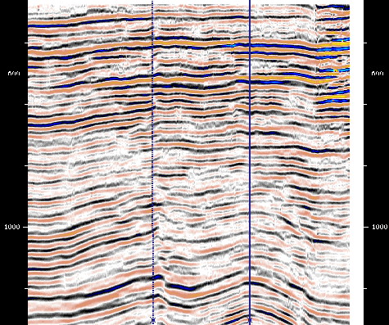
Корреляция рефлекторов.

Slide 23
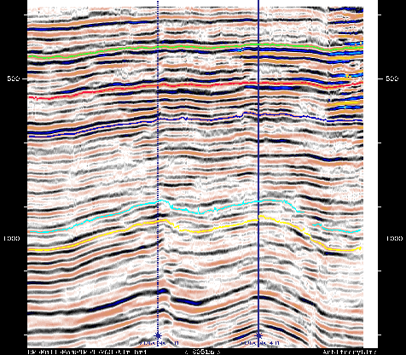
Top Dammam
Top Rus
Middle UER
Top Shuaiba
Top Kharaib

Slide 24
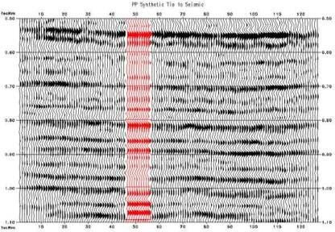
Увязка сейсмических профилей и их скважинный
контроль
Литологическая интеграция данных каротажа и сейсморазведки
Геологическая привязка к сейсморазведке
Одним из направлений считается построение синтетических сейсмограмм

Slide 25
Синтетические сейсмограммы
Традиционно используют привязку отражений к геологическим поверхностям в скважине.
Необходимо редактирование акустического и плотностного каротажа и, особенно, сейсмического импульса.
Диаграмма коэффициента отражений рассчитывается и сворачивается с сейсмическим импульсом.
Синтетическая сейсмограмма фильтруется при сопоставлении с фактическими сейсмическими данными.

Slide 26
Структурное картирование - от времени к глубине
Обычно сейсмическая интерпретация и картирование выполняется
в 2-х мерной временной области.
Сейсмические (временные карты) конвертируются в глубинные, используя известные или рассчитанные зависимости времени от глубины или модели интервальных/средних скоростей как функцию от глубины или времени.
Сейсмокаротаж или ВСП в скважинах обеспечивают более
надежный контроль.

Slide 27
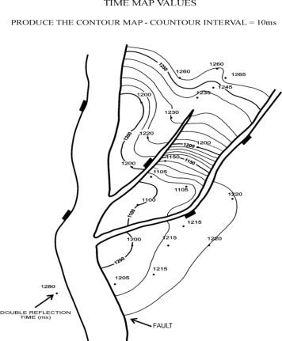
Карта изохрон (To)
Cечение изохрон через 10 мс

Slide 28
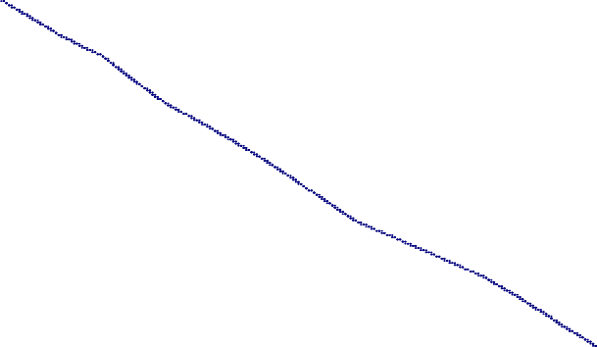
Глубинная конверсия
Depth ah (m)
TWT
600
0 200 400
800
1000
1200
0
200
400
600
800
1000
1200
1400
1600

Slide 29
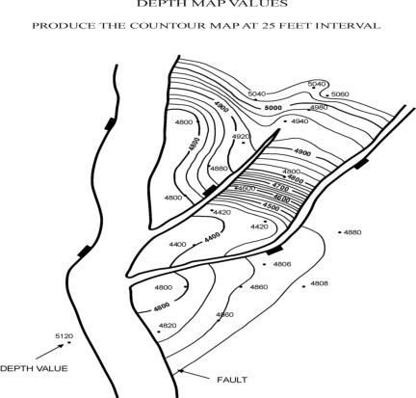
Карта распределения глубин
Структурная карта с сечением изогипс через 25 футов

Slide 30
Картирование амплитуд с использованием данных 3D
Амплитуды являются общим атрибутом изучения.
Вариации амплитуд являются причиной латеральных изменений в акустическом импедансе (плотность, скорость) и также могут иметь отношение к изменениям литологии, пористости и насыщенности флюидами.
Вариации амплитуд выделяются по определенным поверхностям (плоским или структурированным) и изображаются в виде цветных карт или 3D моделей.
Элементы осадочных бассейнов, такие как каналы, бары и рифы могут быть закартированы. Площади с высокой пористостью или УВ- насыщением могут обособляться как аномалии «яркое пятно».
Картирование амплитуд может существенно сократить расходы на бурение.

Slide 31
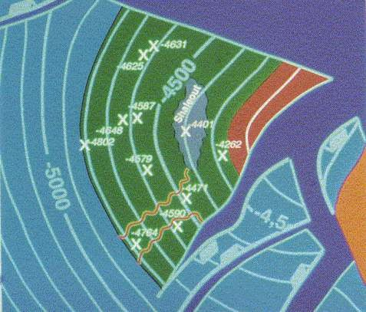
Структурное положение скважин по данным картирования сейсморазведки 2-D.
Modified from Brown,1996

Slide 32
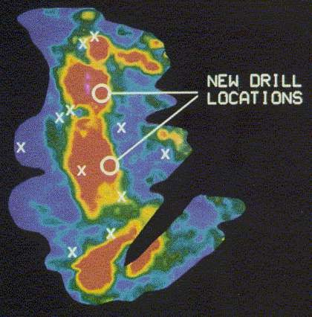
Положение скважин после выделения амплитуд по данным сейсморазведки 3D
03.05.2022
КазНИТУ им.К.И.Сатпаева Modified from Brown, 1996
32

Slide 33
Применение сейсморазведки- контроль данных
Проблемы базы сейсмических данных в карбонатных породах.
Образование поверхностных волн-помех, благодаря жесткой поверхности.
Высокие скорости в карбонатах могут быть причиной низкой
резолюции.
Сложные близповерхностные вариации скоростей могут стать причиной искажений.
На границах переслаивания карбонатов и глинистых пород образуются кратные волны.
Жесткость карбонатных пород ограничивает иногда эффективность прямого прогнозирования.

Slide 34
Амплитуды могут показать характер насыщения пластовыми флюидами
В осадочных бассейнах, где геологические разрезы сложены относительно молодыми и неконсолидированными породами пластовые вода, нефть или газ могут проявится при изучении амплитуд- прямой прогноз УВ насыщения
Газ или легкая нефть существенно снижают акустический импеданс в пористых зонах в сравнении с минерализованной водой.
Аномалии амплитуд должны быть конформны конфигурации ловушки.
Водонефтяные контакты могут проявляться как плоский рефлектор.
Площадь и мощность аномалии УВ по данным сейсморазведки может быть использована для оценки нефтенасыщенных объемов до бурения.

Slide 35
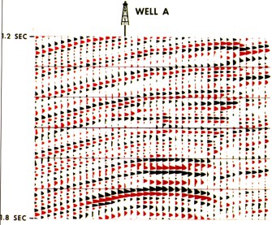
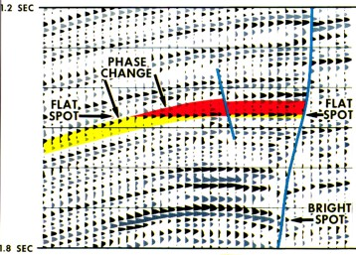
Границы флюидонасыщения по 3-D данным
Не интерпретированный разрез
Интерпретированный разрез
Modified from Brown, 1996

Slide 36
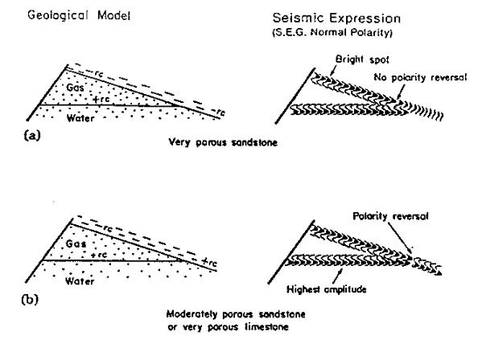
Фундаментальные основы прямого прогнозирования газонасыщенности
Эффект различных свойств резервуара УВ на сейсмический
отклик по присутствию газа (Badley, 1985)
Геологическая модель
Сейсмическое выражение (нормальная полярность)
Яркое пятно
Знак полярности не изменился
Высокопористый песчаник
Полярность изменилась
Высокие амплитуды
Умеренно поровый песчаник или высокопористый известняк

Slide 37
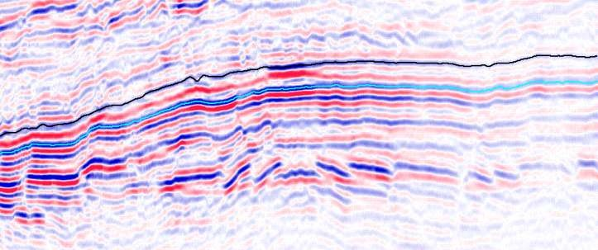
Свойства резервуаров УВ по данным сейсморазведки - амплитуды
Основы прямого прогнозирования – анализ газонасыщенности.
Пример яркого пятна, плоского пятна в разломном блоке

Slide 38
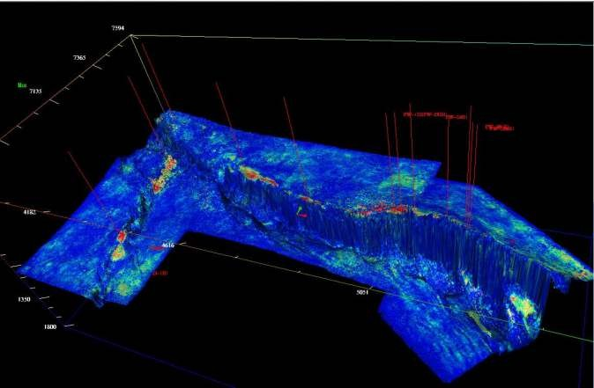
Прямой прогноз резервуаров по данным сейсморазведки 3D: формация «Натик»
Структурная кон👉ормность DHIs
Неразбуренная часть
DHI
Амплитудные аномалии по кровле Natih ясно различимы. Практическое боль- шинство скважин пробурено в пределах аномалий. Другая часть аномалий- опоискована на опущенном крыле сброса. В дальнейшем она может быть вовлечена в бурение.

Slide 39
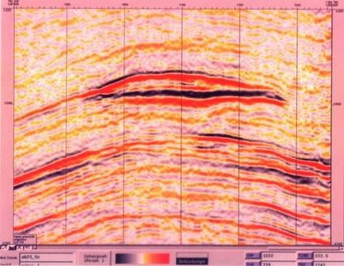
Прямой прогноз газонасыщенности
Пример аномалий «яркое пятно», «плоское пятно» и эффект понижения скоростей

Slide 40
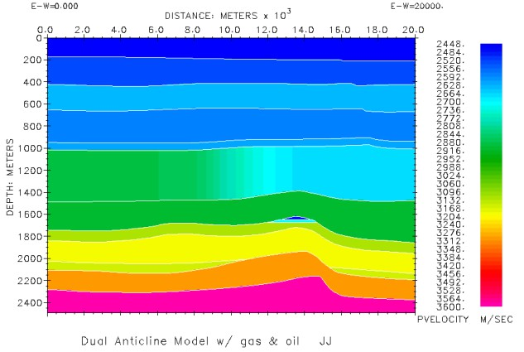
Геологический разрез-цвета индицируют интервальные скорости
Расстояние:
метры х

Slide 41
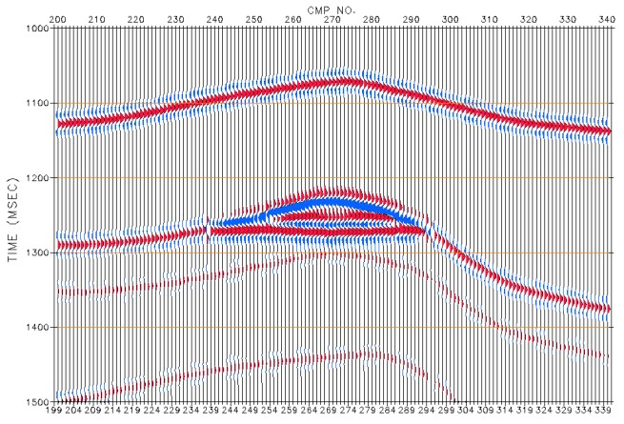
Сейсмический синтетический разрез. Частота сейсмического импульса 35 Hz

Slide 42
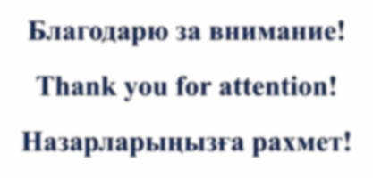
Благодарю за внимание!
Thank you for attention!
Назарларыңызға рахмет!

